Slide 1
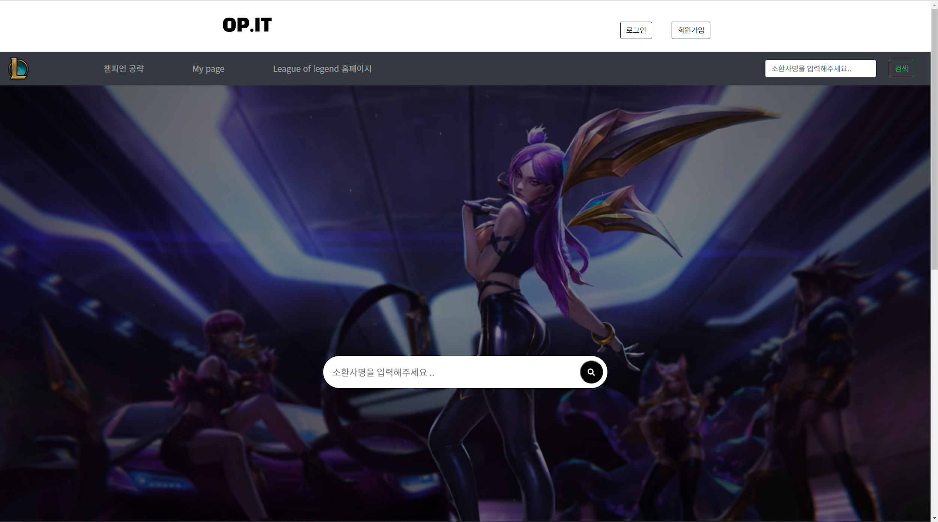
프로젝트명 | OP.IT | 서비스명 |  | 버전
작성자 |  | 화면코드 | 메인페이지 | 일자 | 20201107
화면경로 |  |  |  | 페이지 | 1
3
Description
OP.IT 메인 페이지 상단 (소환사명으로 게임전적을 검색할수있음) >> 소환사명
1 | 게임 전적 검색(소환사명 필수 입력) >> 검색페이지
2 | (비 로그인시) 챔피언 공략 : 공략 페이지 이동 마이페이지 : 마이 페이지 이동(로그인 필수) 리그오브레전드 홈페이지 : 리그오브레전드 공식 홈페이지 이동
3 | 로그인 : 로그인 페이지 이동 회원가입 : 회원가입 페이지 이동
4
5
2
1

Slide 2
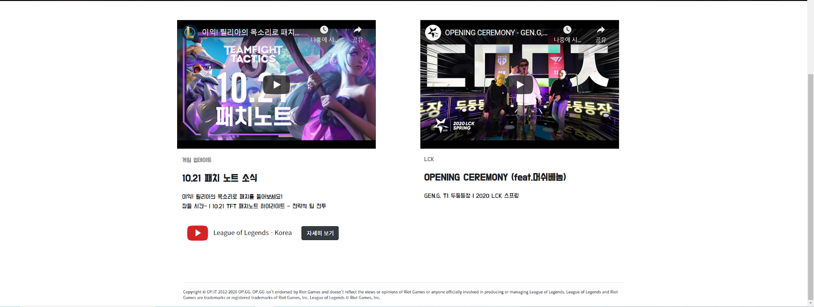
프로젝트명 | OP.IT | 서비스명 |  | 버전
작성자 |  | 화면코드 | 메인페이지 | 일자 | 20201107
화면경로 |  |  |  | 페이지 | 1
Description
OP.IT 메인 페이지 하단
1 | OP.IT에서 추천하는 리그오브레전드 관련 유튜브 영상
2 | 리그오브레전드 코리아 유튜브 페이지 이동
3
4
5
1
2

Slide 3
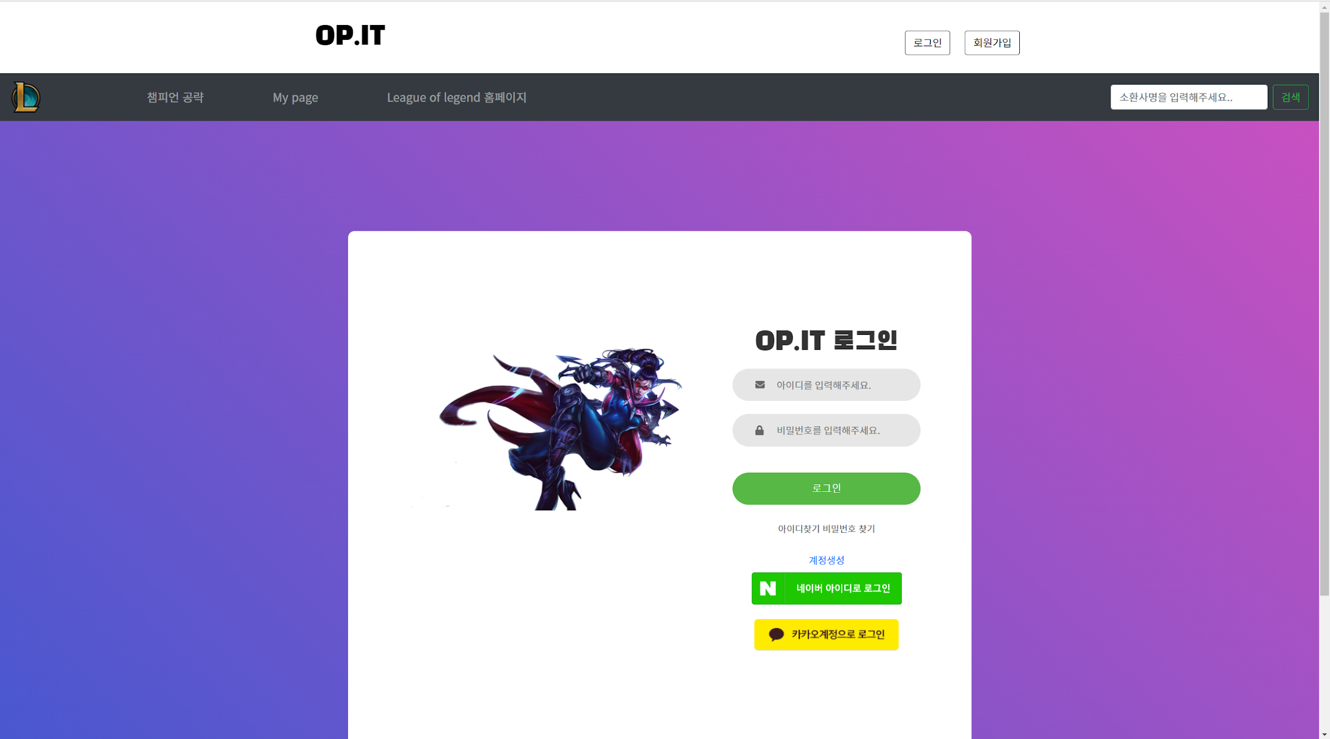
프로젝트명 | OP.IT | 서비스명 |  | 버전
작성자 |  | 화면코드 | 로그인페이지 | 일자 | 20201107
화면경로 |  |  |  | 페이지 | 2
Description
메인페이지 > 로그인
1 | 로그인 필수 입력(아이디, 비밀번호)
2 | 클릭 >> 메인 페이지(index 페이지) 이동
3 | 카카오톡 , 네이버 아이디로 로그인하기
4 | 메인페이지 외 다른 페이지 이동시, 게임 전적을 검색할 수 있는 검색창 navbar로 이동
5
2
4
1
3

Slide 4
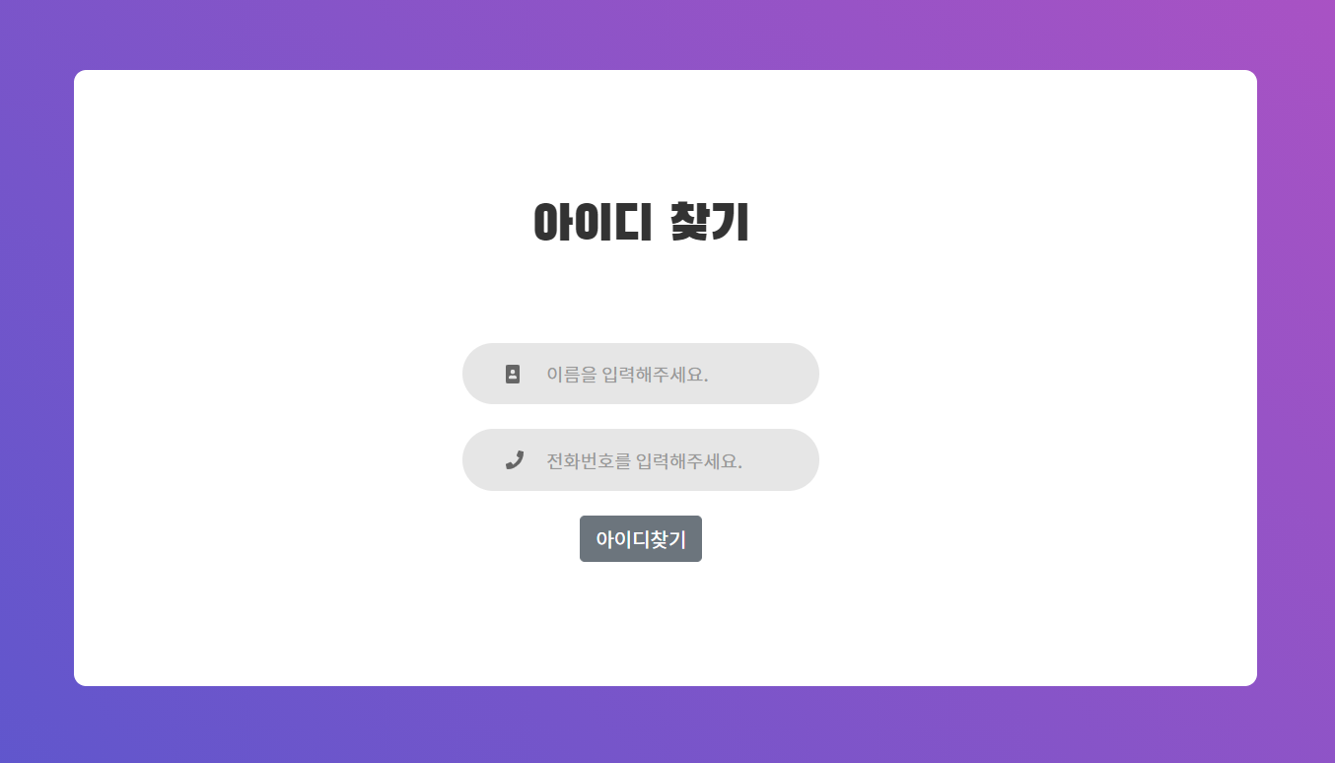
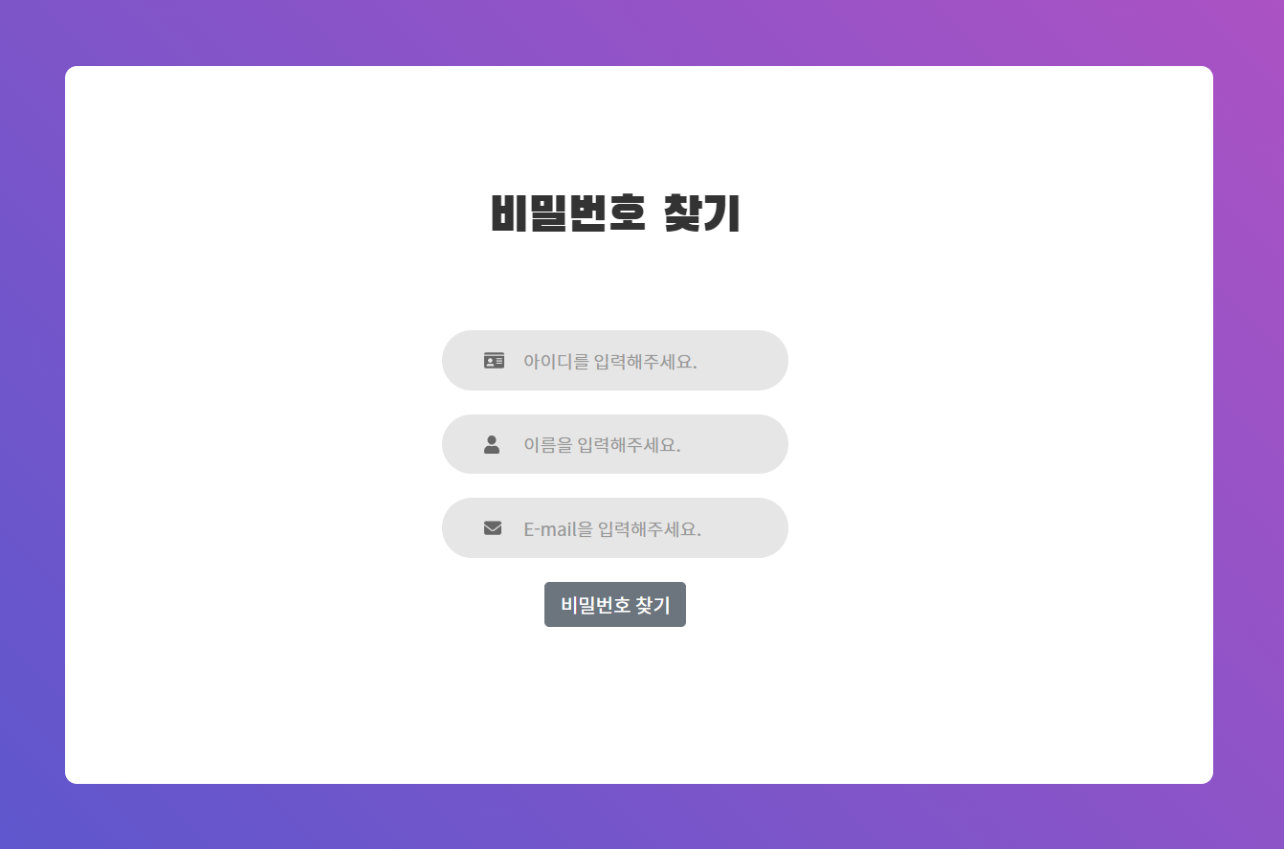
프로젝트명 | OP.IT | 서비스명 |  | 버전
작성자 |  | 화면코드 | 회원정보 찾기 페이지 | 일자 | 20201107
화면경로 |  |  |  | 페이지 | 3
Description
메인페이지 > 로그인 > 회원정보 찾기
1 | 아이디 찾기(가입시 입력한 이름, 이메일 입력 필수)
2 | 비밀번호 찾기(가입시 입력한 아이디, 이름, 휴대폰번호 입력 필수)
3
4
5
1
2

Slide 5
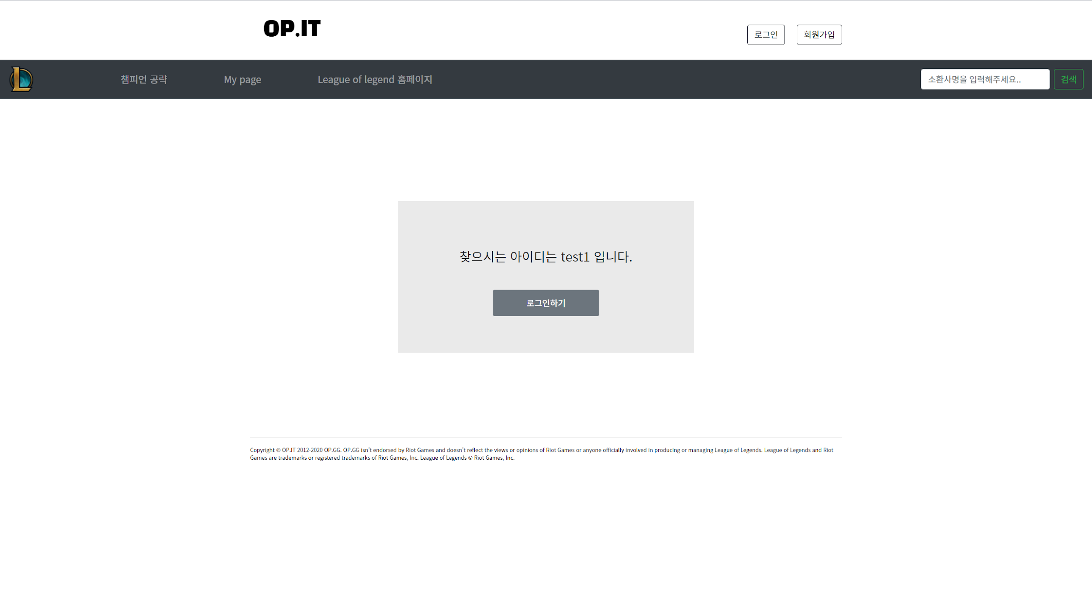
프로젝트명 | OP.IT | 서비스명 |  | 버전
작성자 |  | 화면코드 | 아이디 찾기 페이지 | 일자 | 20201107
화면경로 |  |  |  | 페이지 | 4
Description
메인페이지 > 로그인 > 회원정보 찾기 > 아이디 찾기
1 | 확인된 아이디 제공
2
3
4
5
1

Slide 6

프로젝트명 | OP.IT | 서비스명 |  | 버전
작성자 |  | 화면코드 | 비밀번호 찾기 페이지 | 일자 | 20201107
화면경로 |  |  |  | 페이지 | 5
Description
메인페이지 > 로그인 > 회원정보 찾기 > 비밀번호 찾기
1 | 확인된 비밀번호 제공
2
3
4
5
1

Slide 7
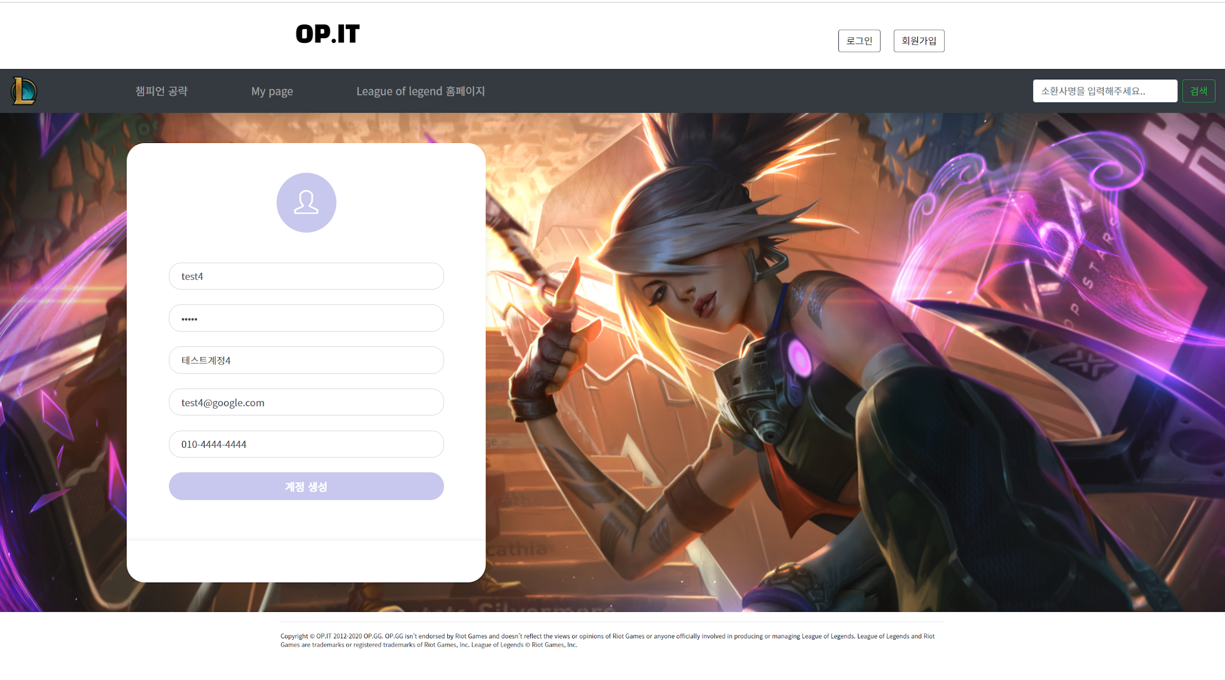
프로젝트명 | OP.IT | 서비스명 |  | 버전
작성자 |  | 화면코드 | 회원가입 페이지 | 일자 | 20201107
화면경로 |  |  |  | 페이지 | 6
Description
메인페이지 > 로그인 > 회원가입
1 | 회원가입 필수 입력(아이디, 비밀번호, 이름, 이메일, 전화번호)
2 | 가입완료 >> 가입완료 페이지 이동
3
4
5
1
2

Slide 8
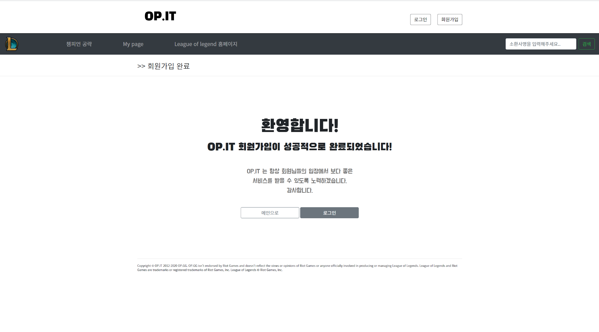
프로젝트명 | OP.IT | 서비스명 |  | 버전
작성자 |  | 화면코드 | 가입완료 페이지 | 일자 | 20201107
화면경로 |  |  |  | 페이지 | 7
Description
메인페이지 > 로그인 > 회원가입 > 가입완료
1 | 가입 축하메세지
2 | 메인으로 버튼 >> 메인 페이지 이동
3
4
5
1
2

Slide 9

프로젝트명 | OP.IT | 서비스명 |  | 버전
작성자 |  | 화면코드 | 로그인 nav 페이지 | 일자 | 20201107
화면경로 |  |  |  | 페이지
Description
메인페이지 > 로그인 > 로그인 완료시 navbar
1 | 로그인 완료시 navbar 에 사용자 아이디와 로그아웃버튼으로 변경
2
3
4
5
1

Slide 10
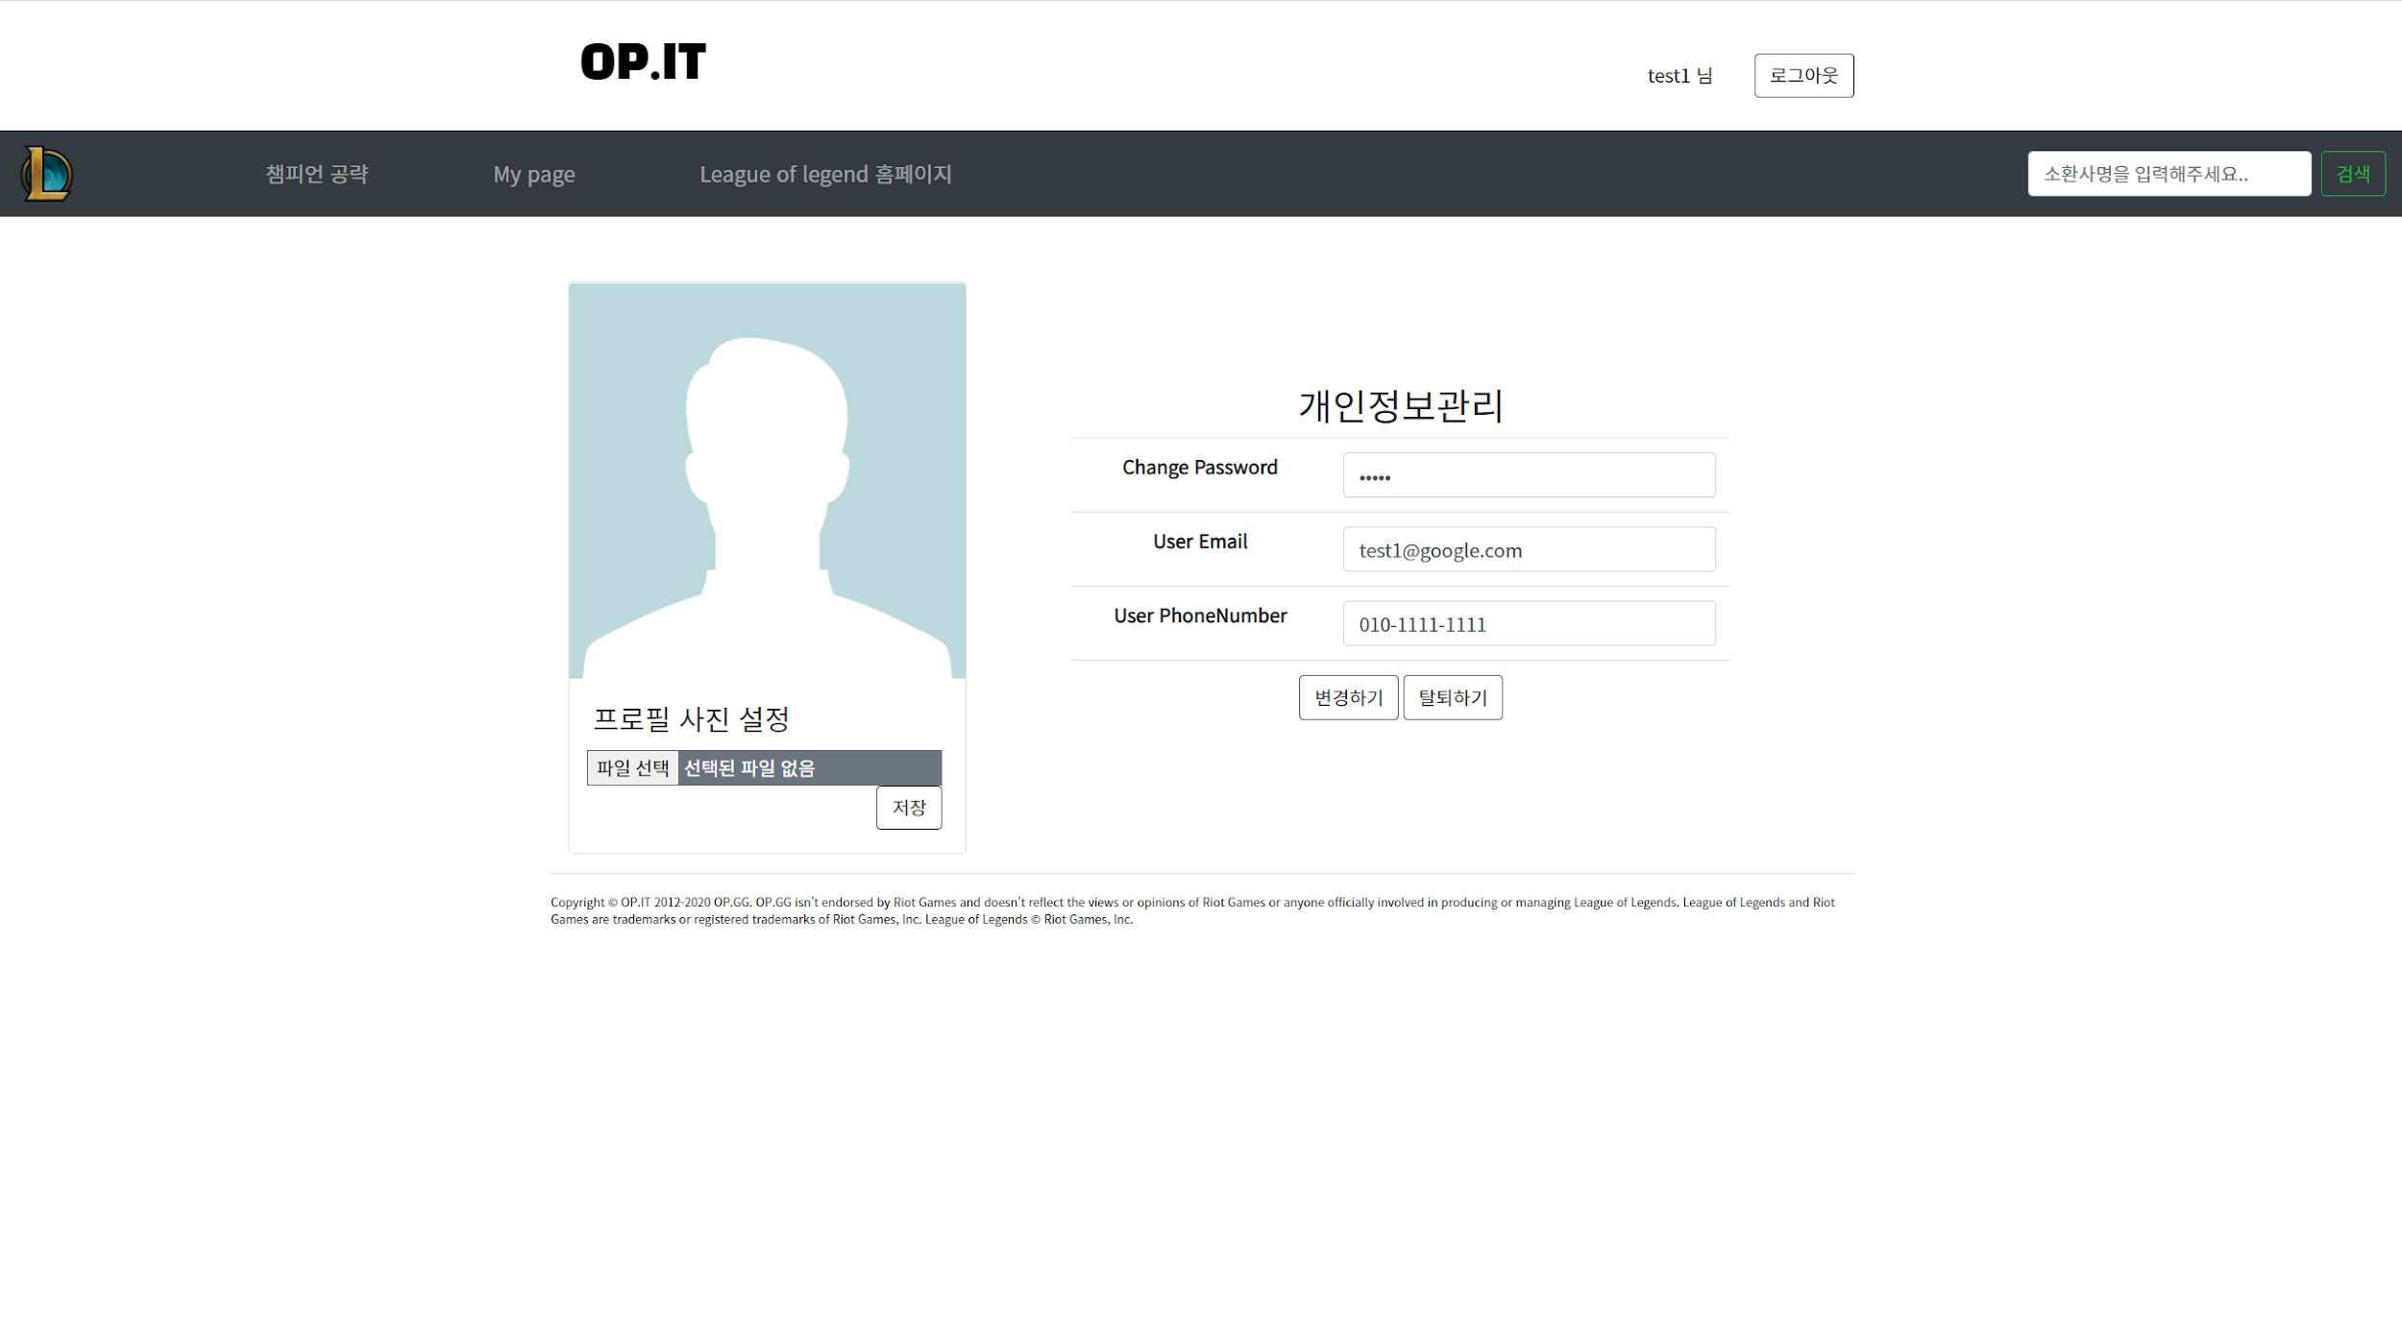
프로젝트명 | OP.IT | 서비스명 |  | 버전
작성자 |  | 화면코드 | 마이페이지 | 일자 | 20201107
화면경로 |  |  |  | 페이지 | 8
Description
메인페이지 > 마이페이지(로그인필수)
1 | 사용자 프로필사진 설정 가능(로그인 필수)
2 | 기존 가입 정보 로딩
3 | 변경하기 버튼 >> 변경완료 페이지 이동
4 | 탈퇴하기 버튼 >> 회원탈퇴 완료
5
1
2
3
4

Slide 11
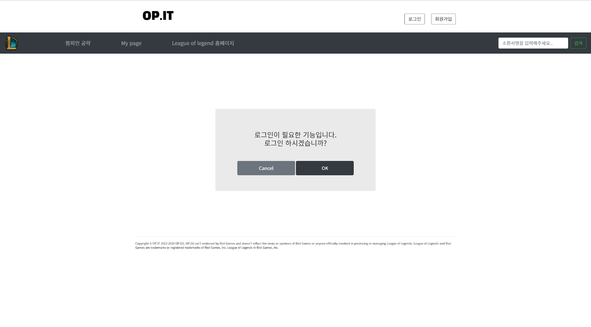
프로젝트명 | OP.IT | 서비스명 |  | 버전
작성자 |  | 화면코드 | 마이페이지(비로그인시) | 일자 | 20201107
화면경로 |  |  |  | 페이지 | 9
Description
메인페이지 > 마이페이지(비 로그인 시)
1 | 비 로그인 시, 로그인 안내 페이지
2 | OK 버튼 >> 로그인 페이지 이동
3
4
5
1
2

Slide 12
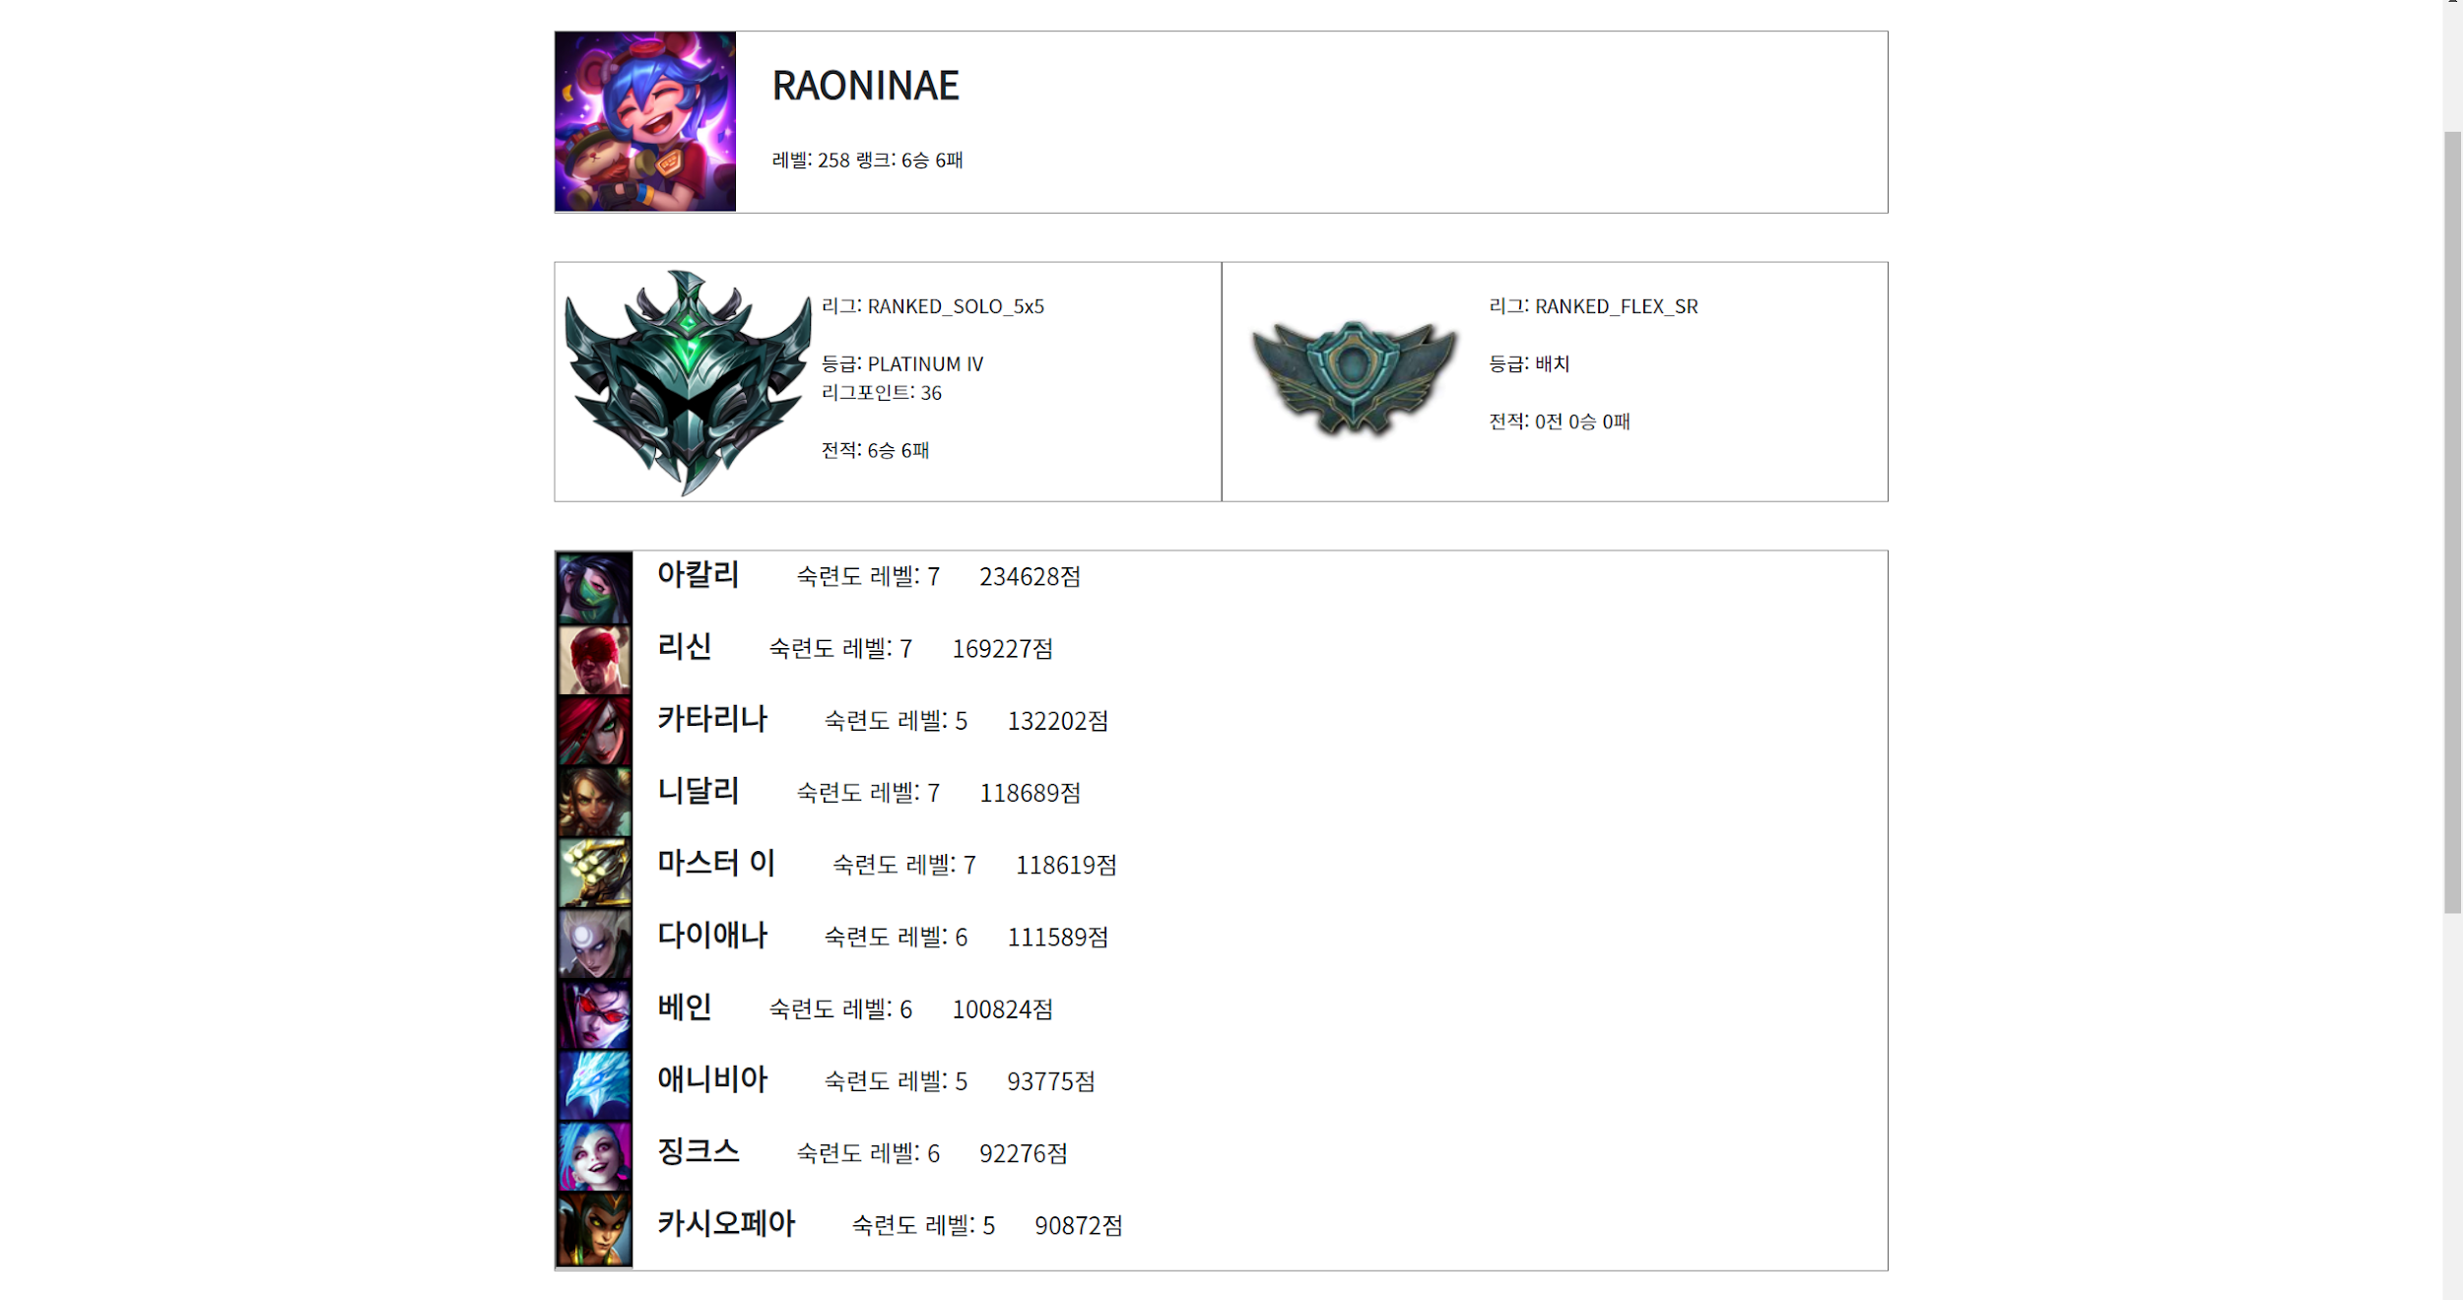
프로젝트명 | OP.IT | 서비스명 |  | 버전
작성자 |  | 화면코드 | 전적 검색 페이지 | 일자 | 20201107
화면경로 |  |  |  | 페이지 | 10
1
Description
메인페이지 >전적 검색 상단
1 | 검색된 아이디와 프로필아이콘, 레벨, 솔로랭크 전적
2 | 검색된 아이디의 솔로랭크 정보와 자유랭크 전적 정보
3 | 해당 소환사의 챔피언 숙련도 TOP 10 정보 보여줌(챔피언이름, 숙련도레벨, 숙련도점수)
4
5
2
3

Slide 13
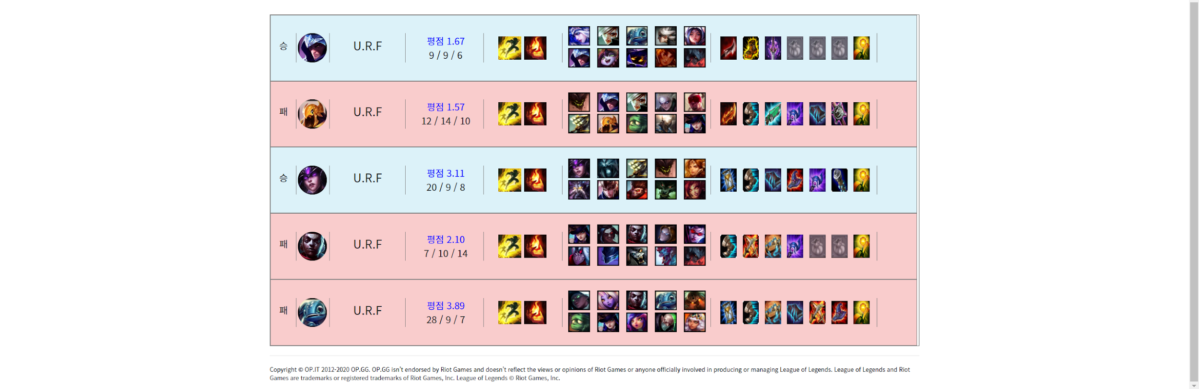
프로젝트명 | OP.IT | 서비스명 |  | 버전
작성자 |  | 화면코드 | 전적 검색 페이지 | 일자 | 20201107
화면경로 |  |  |  | 페이지 | 10
Description
메인페이지 >전적 검색 하단
1 | 검색된 아이디의 최근 게임 목록(요청 수 제한으로 인해 5판만)
2
3
4
5
1

Slide 14
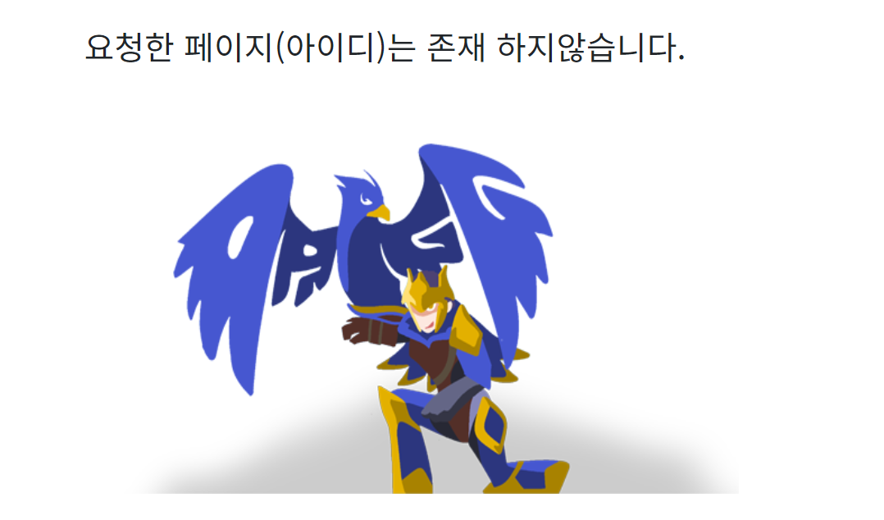
프로젝트명 | OP.IT | 서비스명 |  | 버전
작성자 |  | 화면코드 | 전적 검색 페이지 | 일자 | 20201107
화면경로 |  |  |  | 페이지 | 11
Description
메인페이지 >전적 검색 (없는 정보일때)
1 | 전적 검색 시 찾을 수 없는 아이디 일 때, 안내 페이지
2
3
4
5
1

Slide 15
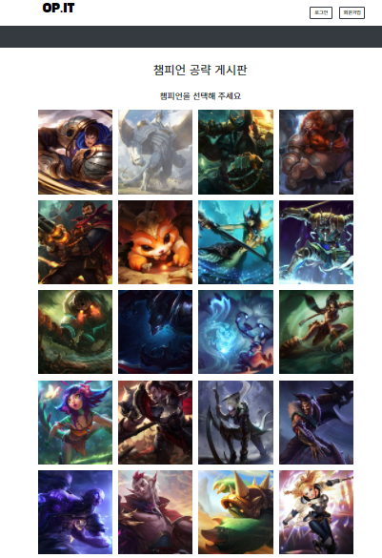
프로젝트명 | OP.IT | 서비스명 |  | 버전
작성자 |  | 화면코드 | 챔피언 공략 페이지 | 일자 | 20201107
화면경로 |  |  |  | 페이지 | 12
1
Description
메인페이지 > 챔피언 공략
1 | 챔피언 선택 할 수 있는 버튼 >> 해당 챔피언 공략 게시판 페이지 이동
2
3
4
5

Slide 16
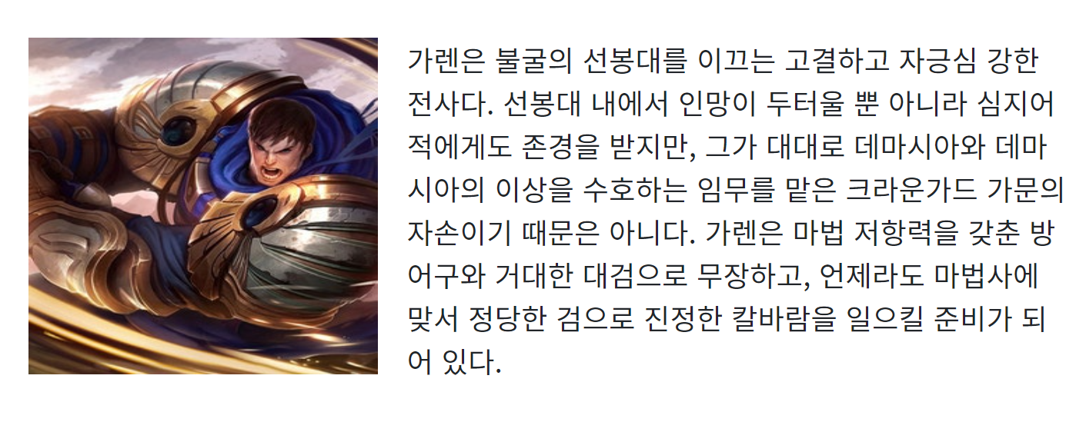
프로젝트명 | OP.IT | 서비스명 |  | 버전
작성자 |  | 화면코드 | 챔피언 공략 페이지 | 일자 | 20201107
화면경로 |  |  |  | 페이지 | 13
Description
메인페이지 > 챔피언 공략 > 챔피언 선택 페이지 상단
1 | 선택한 챔피언의 일러스트
2 | 선택한 챔피언의 설명
3
4
5
1
2

Slide 17
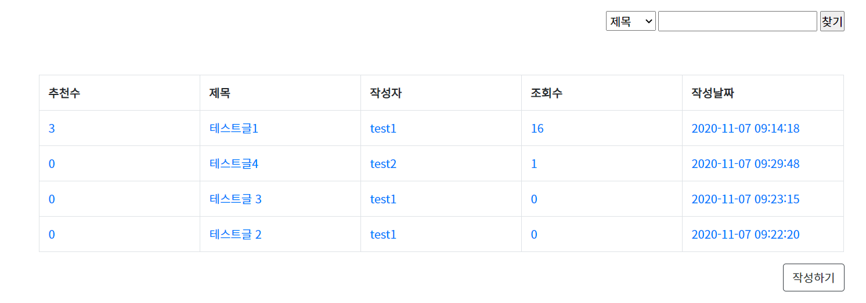
프로젝트명 | OP.IT | 서비스명 |  | 버전
작성자 |  | 화면코드 | 챔피언 공략 페이지 | 일자 | 20201107
화면경로 |  |  |  | 페이지 | 13
Description
메인페이지 > 챔피언 공략 > 챔피언 선택 페이지 하단
1 | 제목 및 작성자명으로 게시글 검색 가능
2 | 글쓰기 버튼(로그인 필수) >> 글쓰기 페이지 이동
3 | 해당 챔피언 관련 공략 게시글 >> 추천수, 글 번호, 제목, 작성자, 날짜, 조회수(추천수 순으로 정렬)
4
5
1
3
2

Slide 18
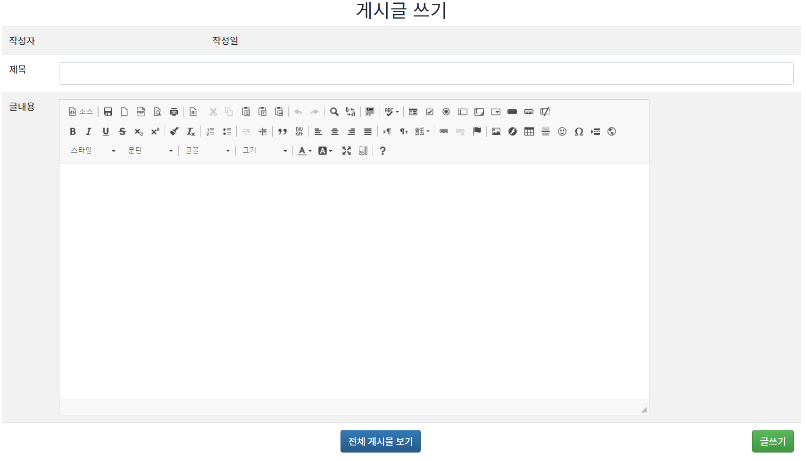
프로젝트명 | OP.IT | 서비스명 |  | 버전
작성자 |  | 화면코드 | 공략 글쓰기 페이지 | 일자 | 20201107
화면경로 |  |  |  | 페이지 | 14
Description
메인페이지 > 챔피언 공략 > 챔피언 선택 >> 글쓰기
1 | 글제목 입력
2 | 사진 첨부 가능
3 | 글 입력 보드
4 | 작성완료 버튼 >> 챔피언 공략 선택 페이지 이동
5 | 전체 게시물 보기
1
2
3
5
4

Slide 19
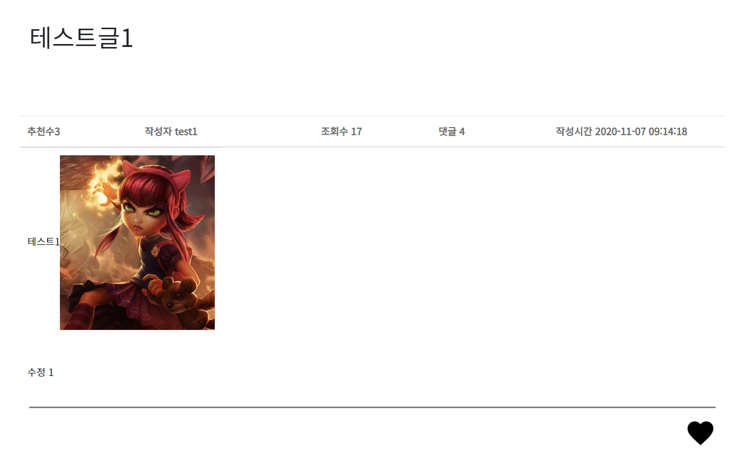
프로젝트명 | OP.IT | 서비스명 |  | 버전
작성자 |  | 화면코드 | 공략 글보기 페이지 | 일자 | 20201107
화면경로 |  |  |  | 페이지 | 15
Description
메인페이지 > 챔피언 공략 > 챔피언 선택 > 게시글보기 상단
1 | 게시글 >날짜, 아이디, 조회, 댓글수, 추천수
2 | 추천버튼(추천수 증가)
3
4
5
1
2

Slide 20
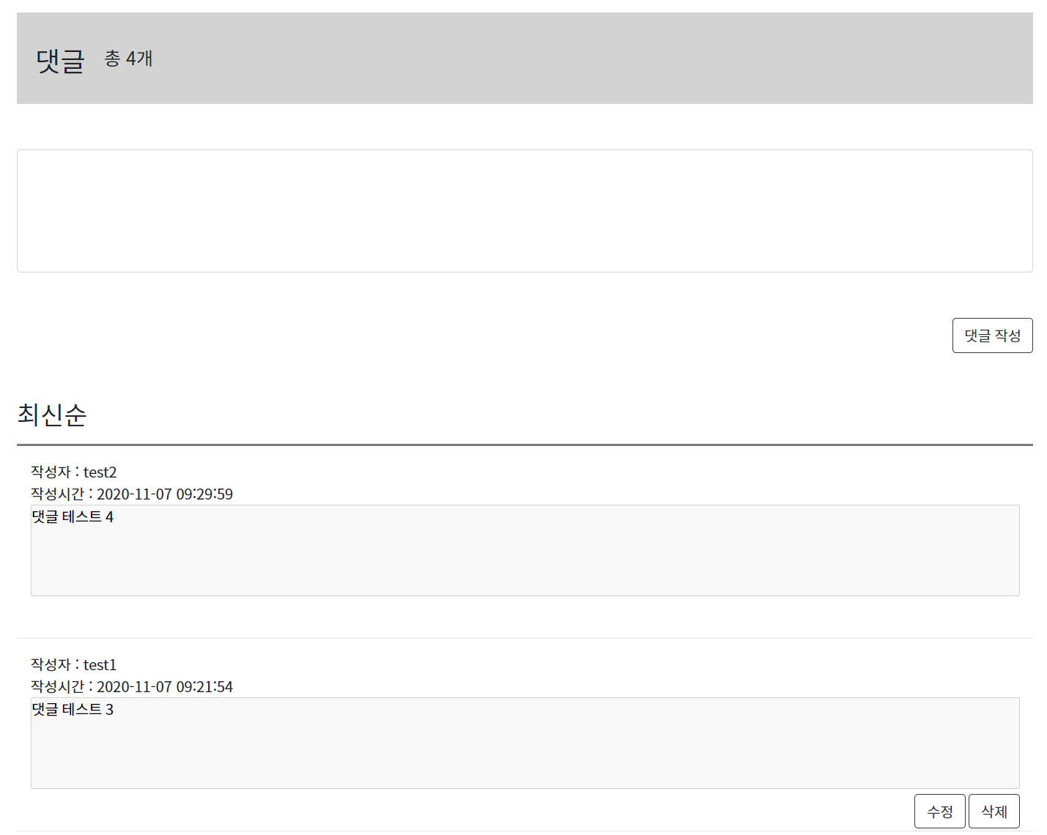
프로젝트명 | OP.IT | 서비스명 |  | 버전
작성자 |  | 화면코드 | 공략 글보기 페이지 | 일자 | 20201107
화면경로 |  |  |  | 페이지 | 15
Description
메인페이지 > 챔피언 공략 > 챔피언 선택 > 게시글보기 하단
1 | 댓글 목록 > 최신순으로 정렬
2 | 아이디, 내용, 날짜, 시간, 수정, 삭제
3
4
5
1
2

